Slide 1
Alguém já comprou livros?
melhor perguntar porque a parada anda muito louca

Slide 2

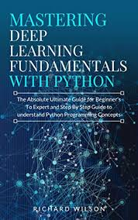
1.
2.

Slide 3
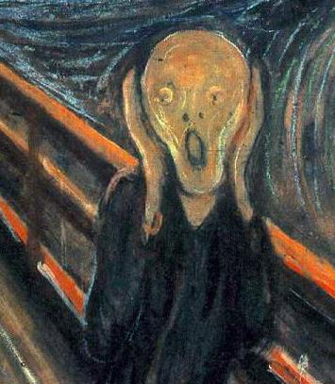
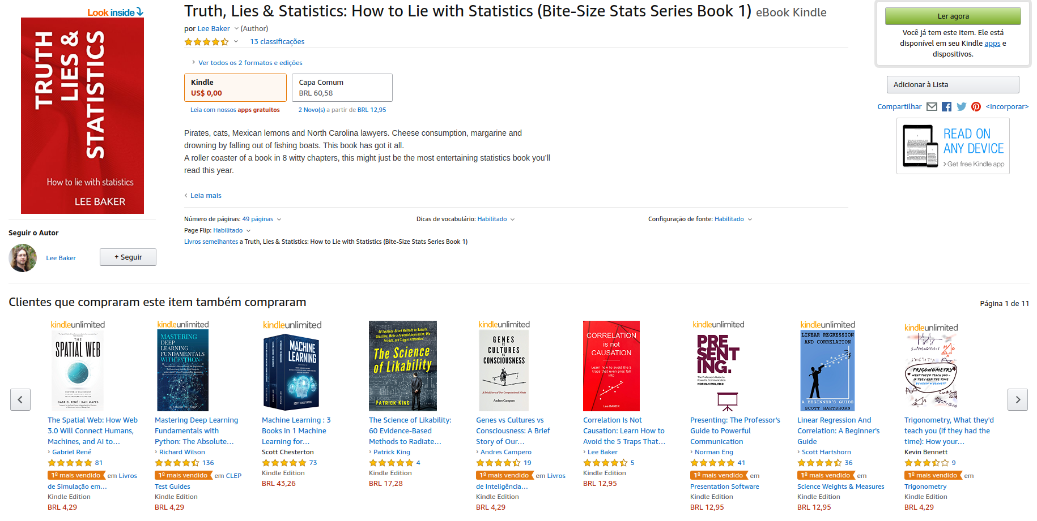
Comprando livros online
oi?

Slide 4
Clientes que compraram...também compraram

Slide 5
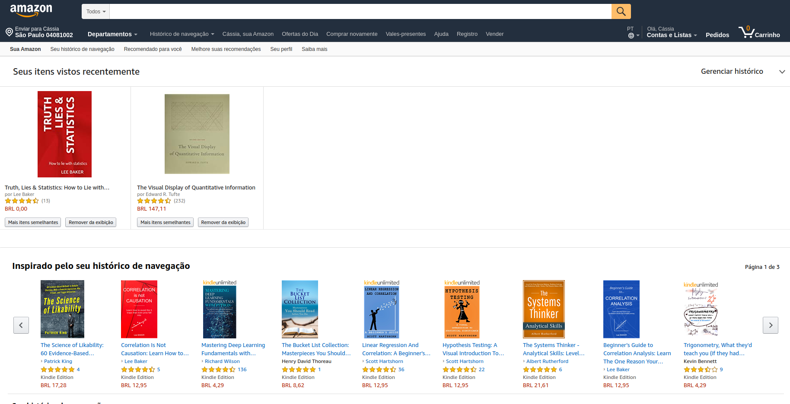
Comprando livros online
oi?

Slide 6
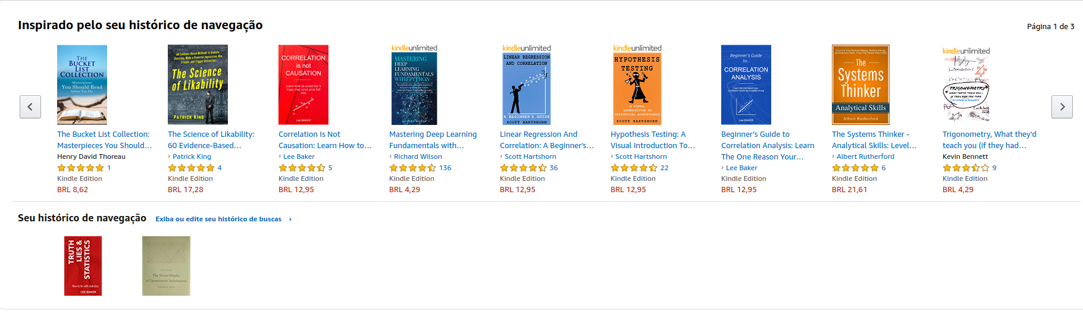
Inspirado pelo meu histórico de navegação

Slide 7
Tá sabendo como?

Slide 8
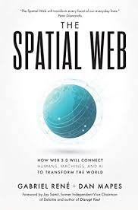
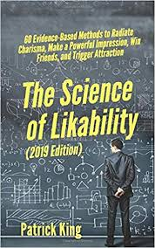
+
+
+

Slide 9
1
0.97
+
+
+

Slide 10
1
0.97
+
1
0.88
+
+

Slide 11
1
0.97
+
1
0.88
+
1
0.82
+

Slide 12
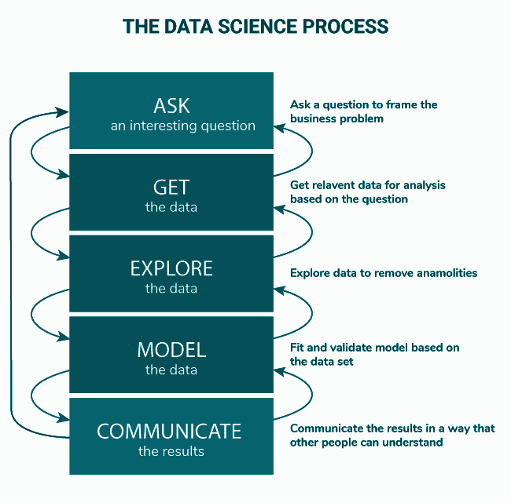
Isso é data science.

Slide 13
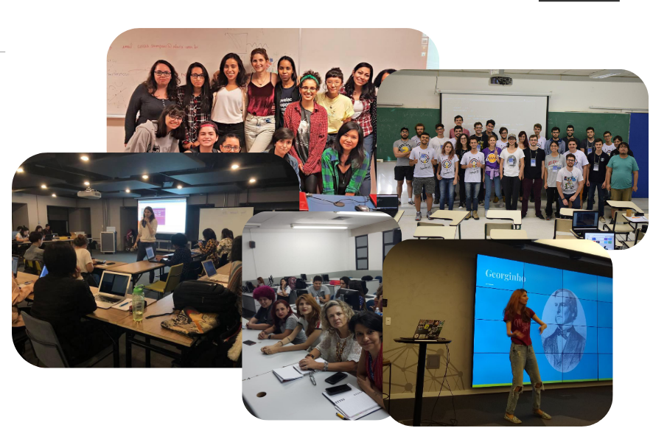
Quem é a Cássia
Pesquisadora, professora e cientista de dados

Slide 14
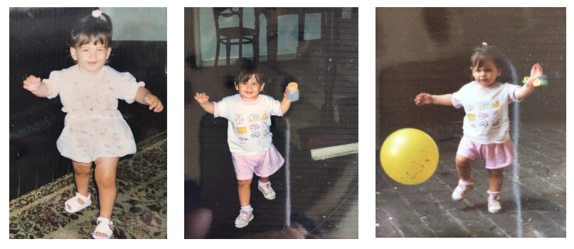
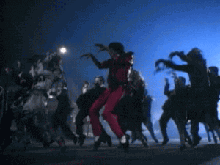
Quem é a Cássia
thriller?

Slide 15

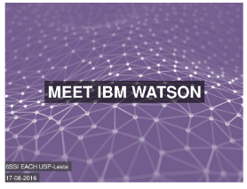

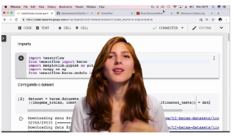

Quem é a Cássia
IBM
Hekima
artes plásticas
filosofia matemática
MIT GSL
ALURA
sistemas de informação

Slide 16
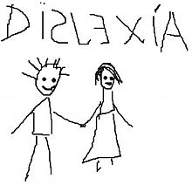
Quem é a Cássia
twitter @cassiasamp
linkedin /cassiasamp
github /cassiasamp

Slide 17
Esquenta
https://colab.research.google.com/drive/1cSRKj6CJhLXcFdBCcL2G8MWof_gY--R5#scrollTo=5lMeSgEleotV

Slide 18
Aprendizagem de máquina

Slide 19
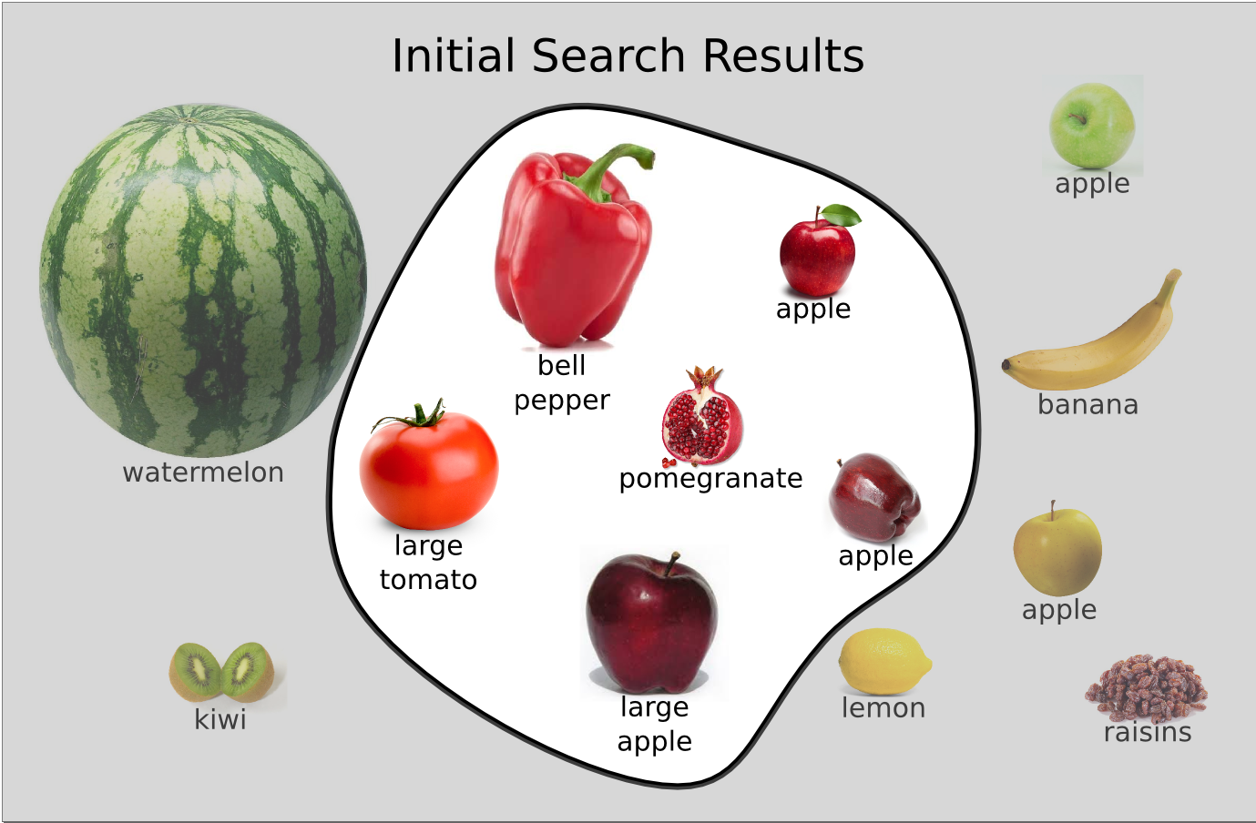
trade-off precisão e revocação
1. fruta de tamanho médio, vermelha
precisão: 3/6 = 50%
revocação: 3/5 = 60%
acurácia: 3+5/13 = 8/13 = 62%

Slide 20
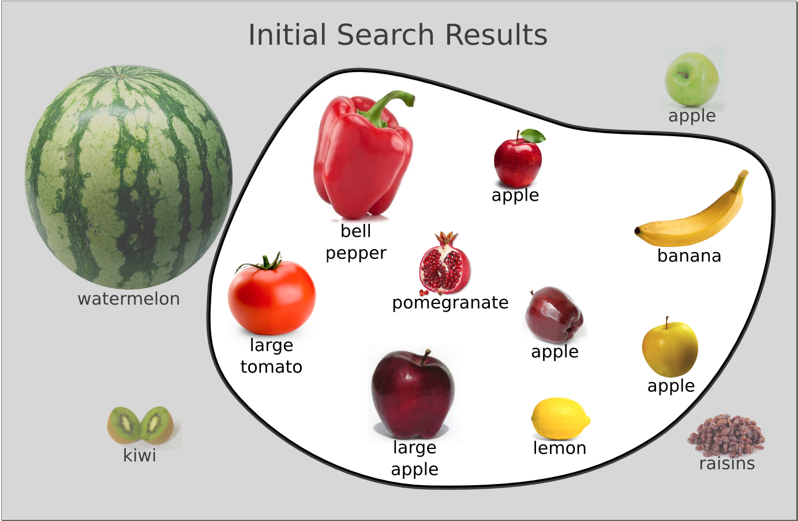
trade-off precisão e revocação
2. fruta de tamanho médio, vermelha ou amarela
precisão: 4/9 = 44%
revocação: 4/5 = 80%
acurácia: 3+4/13 = 7/13 = 54%

Slide 21
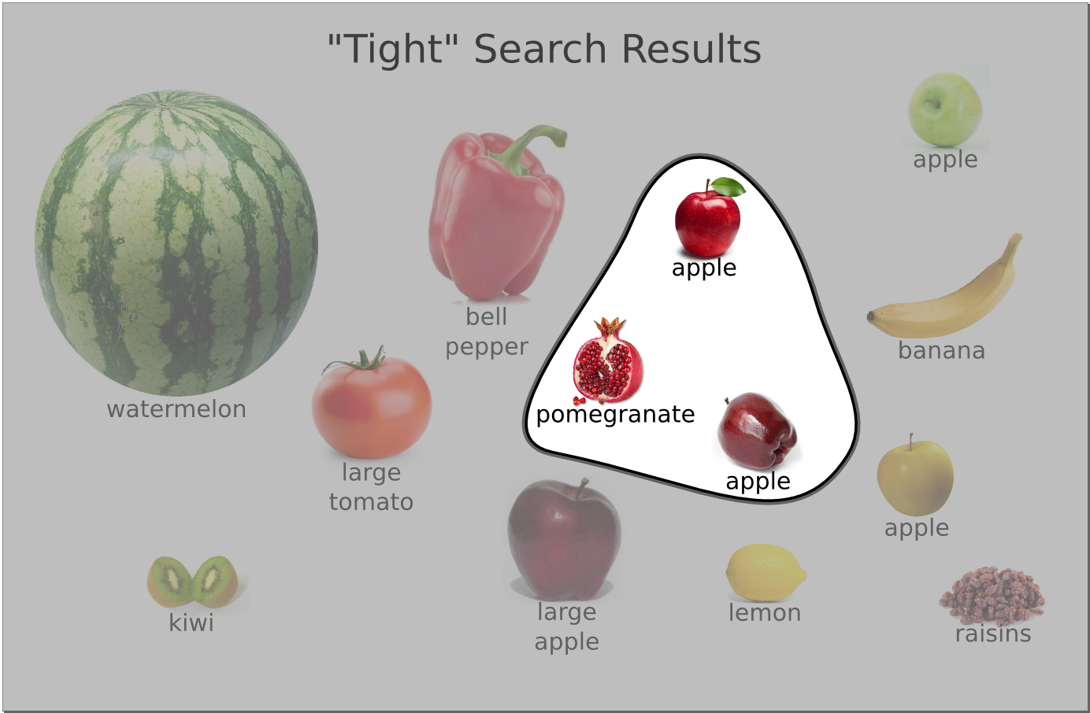
trade-off precisão e revocação
3. fruta de tamanho médio de até 4 cm de diâmetro, vermelha
precisão: 2/3 = 67%
revocação: 2/5 = 40%
acurácia: 2+7/13 = 9/13 = 69%

Slide 22
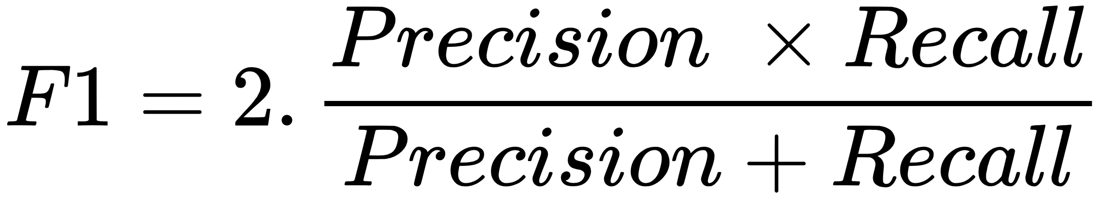
métrica f 1
1. fruta de tamanho médio, vermelha
precisão: 3/6 = 0.5
revocação: 3/5 = 0.6
f1: 55%
2. fruta de tamanho médio, vermelha
ou amarela
precisão: 4/9 = 0.4
revocação: 4/5 = 0.8
f1: 53%
3. fruta de tamanho médio de até 4 cm de diâmetro, vermelha
precisão: 2/3 = 0.67
revocação: 2/5 = 0.4
f1: 50%

Slide 23
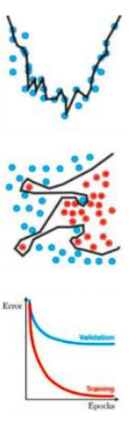
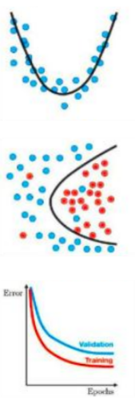
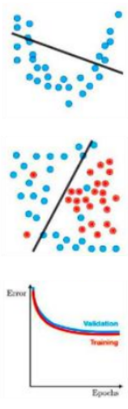
sobre-ajuste (overfit)
sub-ajuste (underfit)
certinho
regressão
classificação
deep lovings

Slide 24
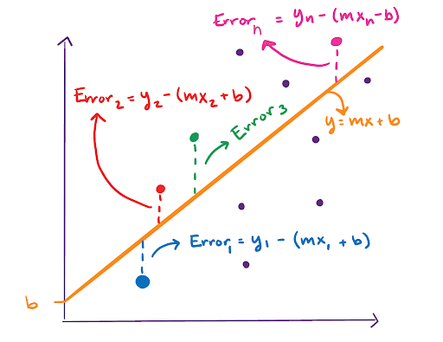
erro

Slide 25
treinar mais adicionar mais features
tornar modelo mais complexo
sub-ajuste (underfit)
erro de treino alto
erro de treino próximo ao erro de teste
viés alto
certinho
erro de treino um pouco menor que erro de teste
sobre-ajuste (overfit)
erro de treino baixo
erro de treino muito menor que erro de teste
variância alta
fazer regularização
usar mais dados

Slide 26
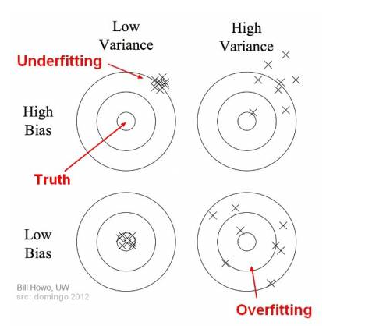
trade-off viés e variÂncia

Slide 27

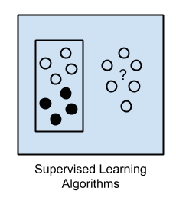
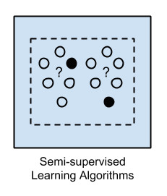
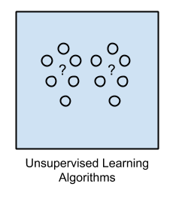
Aprendizado por reforço
Tour vários algoritmos: https://machinelearningmastery.com/a-tour-of-machine-learning-algorithms/

Slide 28
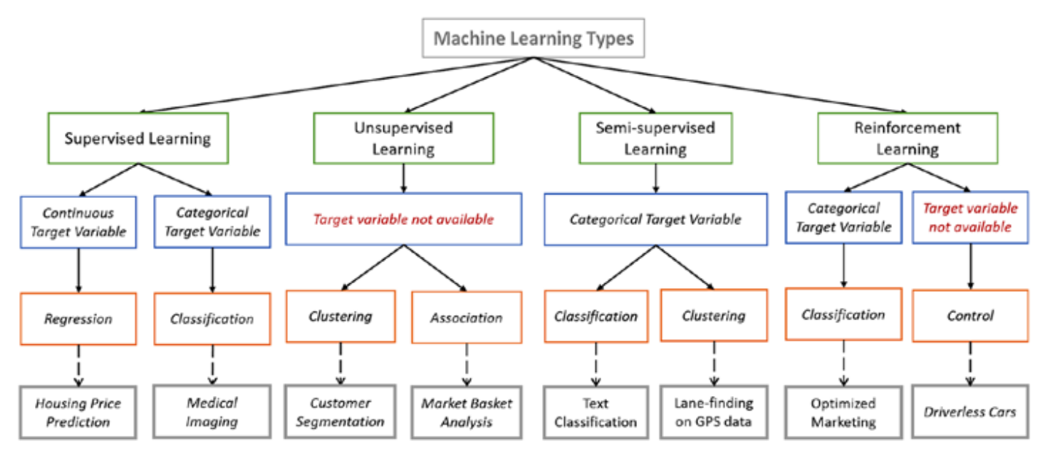

Slide 29
livros e kdd
https://colab.research.google.com/drive/1_Y3M0zwbRnEwbSwkcWacRHy5fsuOC6s8?authuser=1

Slide 30
processamento de linguagem natural
https://colab.research.google.com/drive/1mJHPACX7H3EcsSfajDl58JNcEujKcQH7?authuser=1#scrollTo=kuCp3_2CaB1O

Slide 31
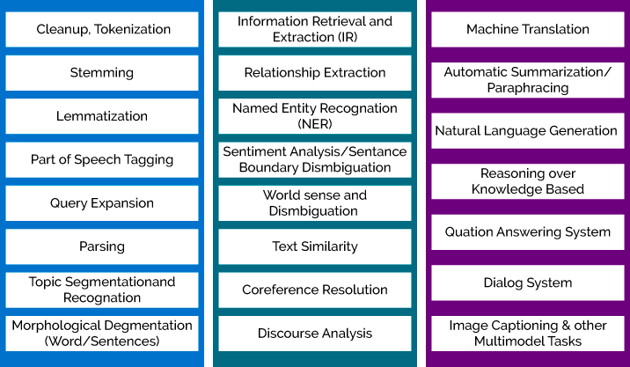
Mais aplicações de NLP

Slide 32
Bert
Bidirectional Encoder Representations for Transformers
https://yashuseth.blog/2019/06/12/bert-explained-faqs-understand-bert-working/
Como funciona: https://www.analyticsvidhya.com/blog/2019/06/understanding-transformers-nlp-state-of-the-art-models/
Slides sobre BERT:
https://www.slideshare.net/minhpqn/bert-pretraining-of-deep-bidirectional-transformers-for-language-understanding-126429863

Slide 33
aprendizagem de máquina profunda
https://colab.research.google.com/drive/1EGVpsDUmKjSmrtZcHzWysDzdeEhGbHRK?authuser=1

Slide 34
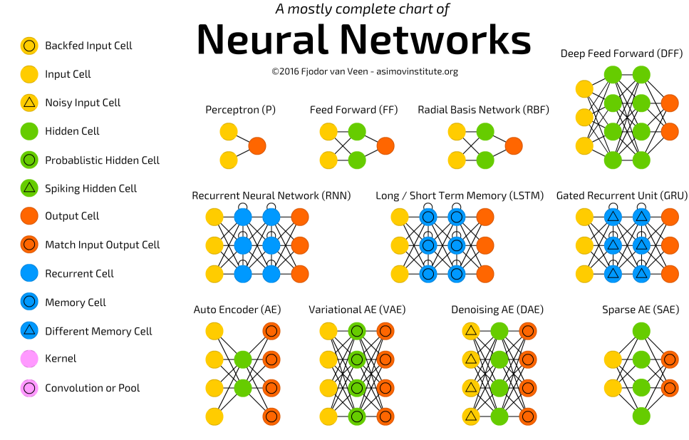
Intro MIT: https://www.youtube.com/watch?v=O5xeyoRL95U

Slide 35
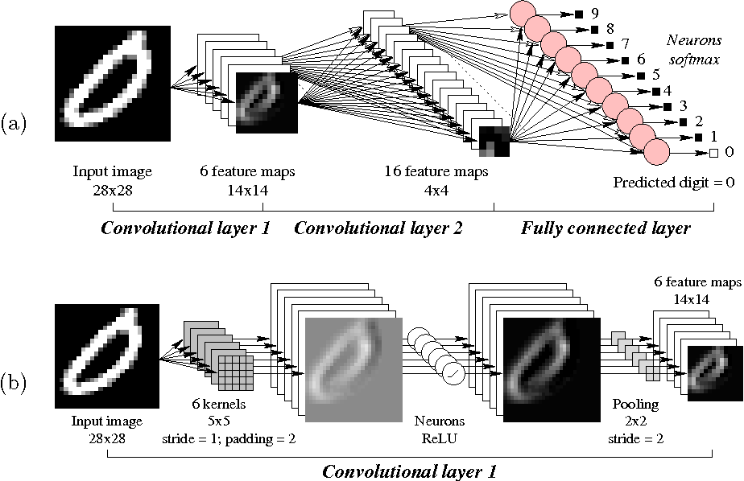

Slide 36
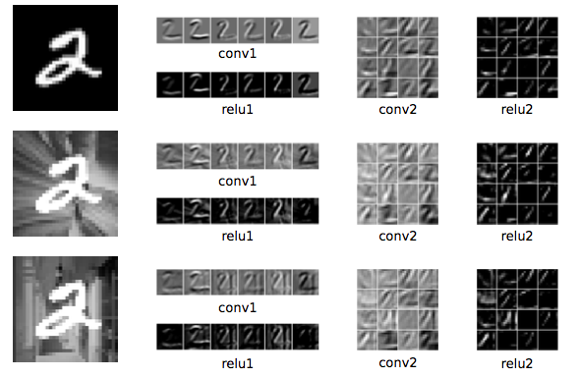

Slide 37
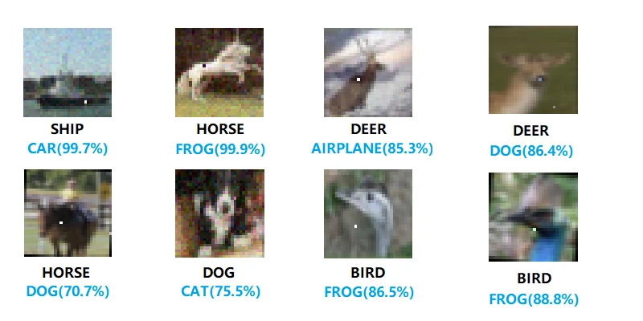
One pixel attack paper:
https://arxiv.org/abs/1710.08864

Slide 38
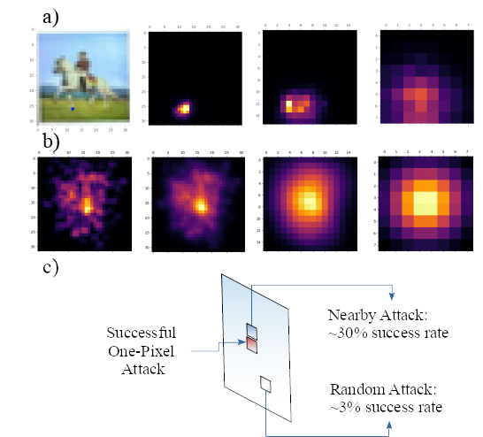
Successful one-pixel attacks were shown to grow its influence throughout the layers, culminating in a strong and spread influence in the last layers.
paper: Understanding the One-pixel Attack: Propagation Maps and Locality Analysis

Slide 39
cientista de dados é unicórnio?

Slide 40
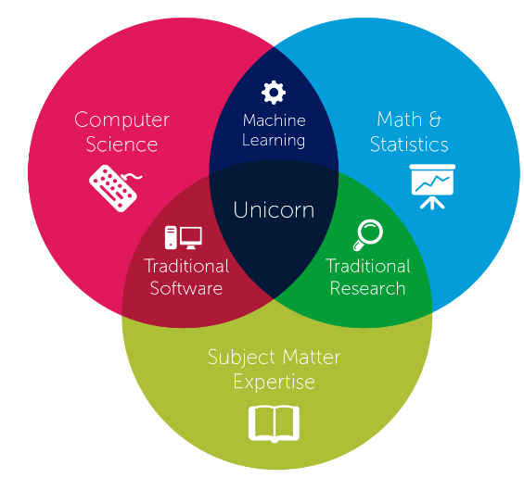
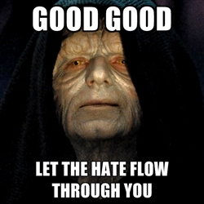
será que alguém gosta?

Slide 41
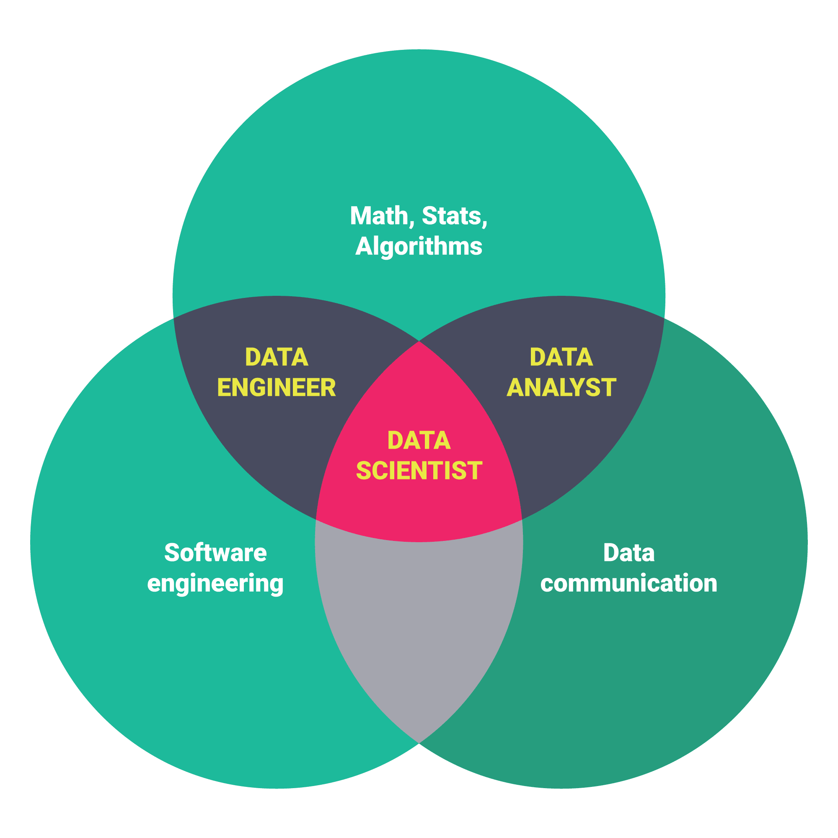
divisão do mercado
power bi
tableau
spark
hadoop
aws lambda
elasticsearch

